Slide 1
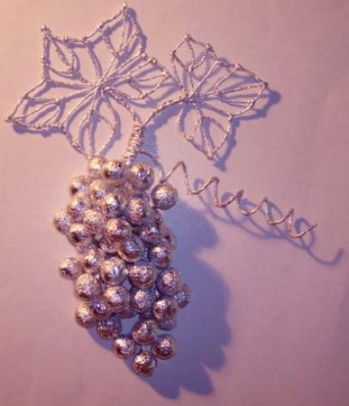
Плетение из фольги

Slide 2
История
Плетение из фольги- достаточно современный вид творчества. Предметы, созданные из неё напоминают ювелирные украшения из серебра. Это происходит благодаря сверкающей фактурной поверхности алюминиевой фольги.
Перед нами открываются новые возможности декорирования интерьера. Так как фольга обладает уникальными свойствами: высокой термопрочностью и влагостойкостью, долгим сроком службы, то изделия из неё могут украшать ванную, кухню, лоджию, веранду и т.д.

Slide 3
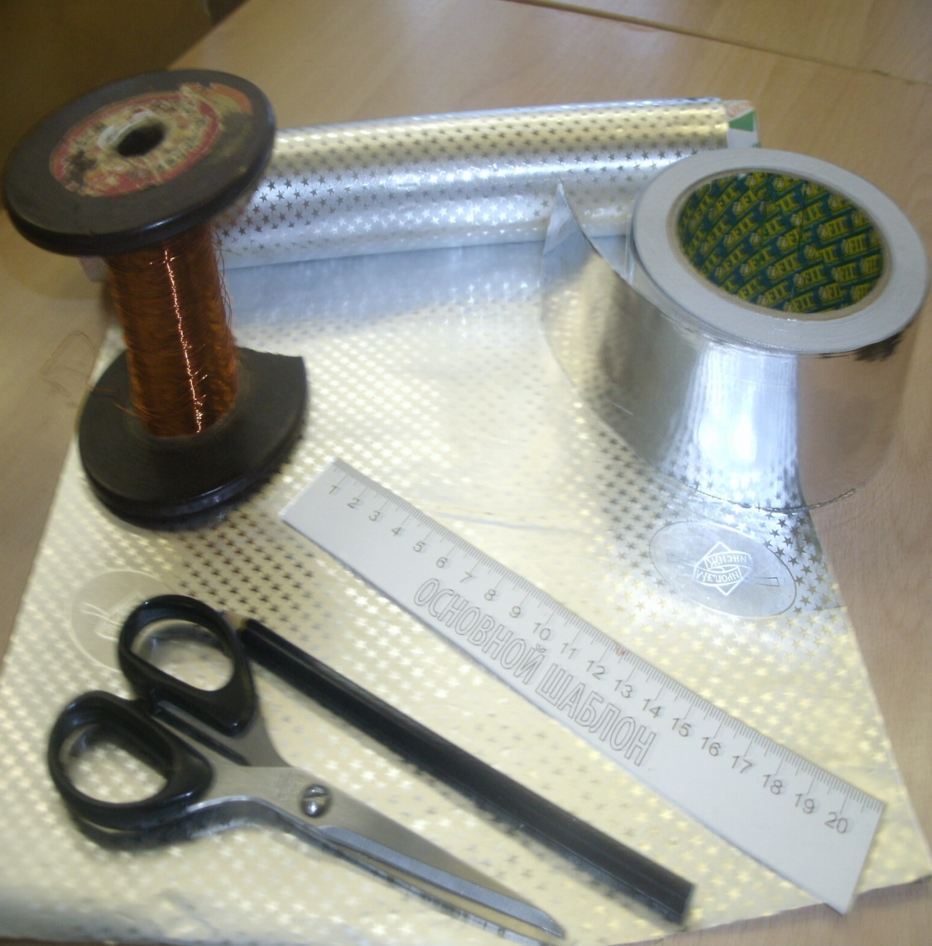
Материалы и инструменты
          Тонкая медная проволочка
          Клейкая алюминиевая лента
          Алюминиевая фольга
          Ножницы
          Линейка
          Карандаш

Slide 4
Технология выполнения основных элементов
По сделанной разметке разрезать фольгу на одинарные полоски
Хватательными движениями сомкнуть полоску поперек предварительно вставив в неё тонкую медную проволочку по всей длине
Зажмите «колбаску» между большим и указательным пальцами и катайте туда-сюда, не спеша, перемещаясь от середины к концам.
Толщина проволочки из фольги в готовом виде 2 мм

Slide 5
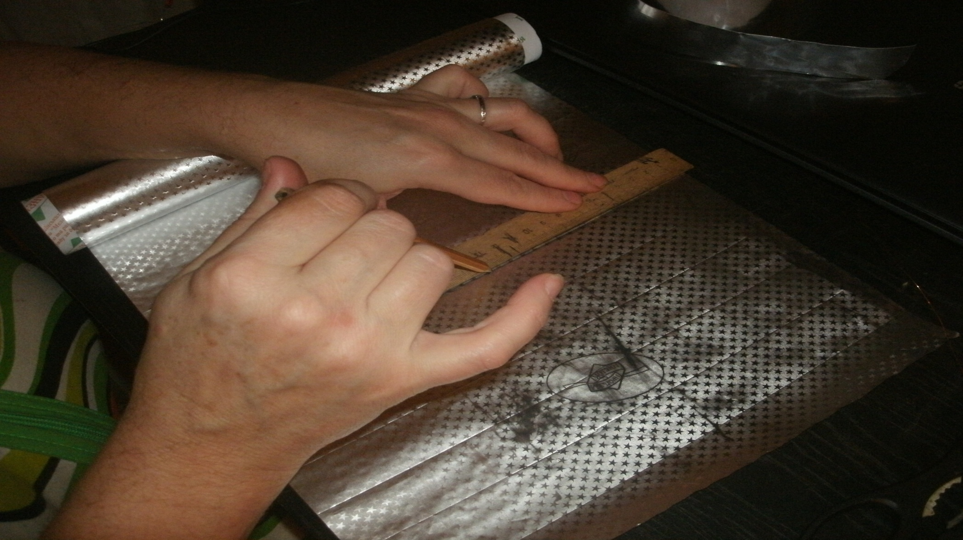
Технология выполнения основных элементов в картинках

Slide 6
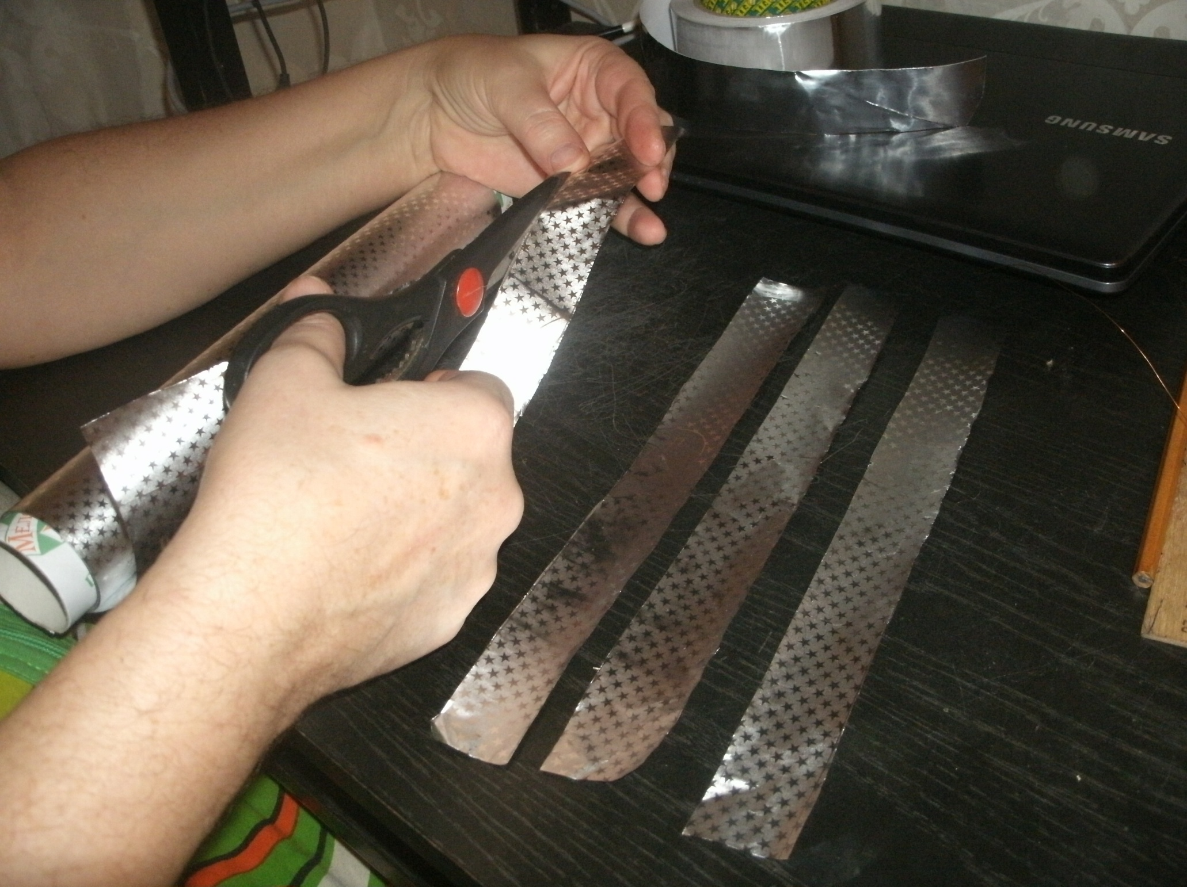

Slide 7
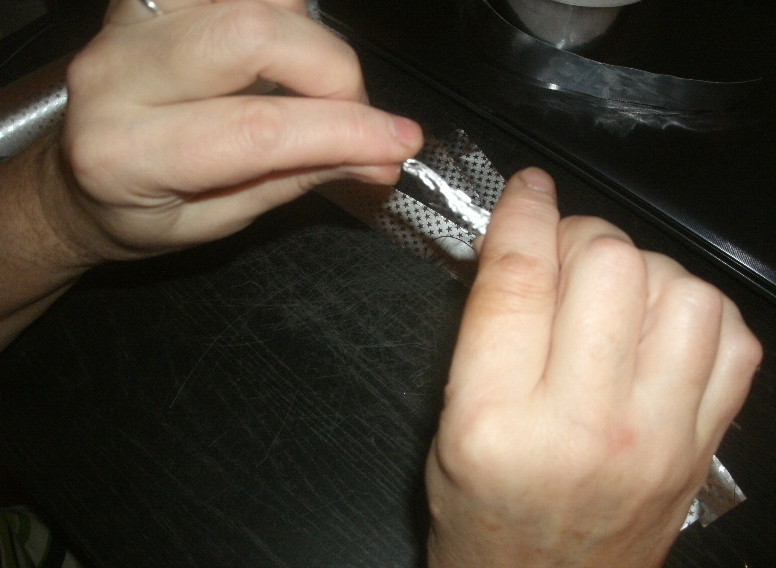

Slide 8
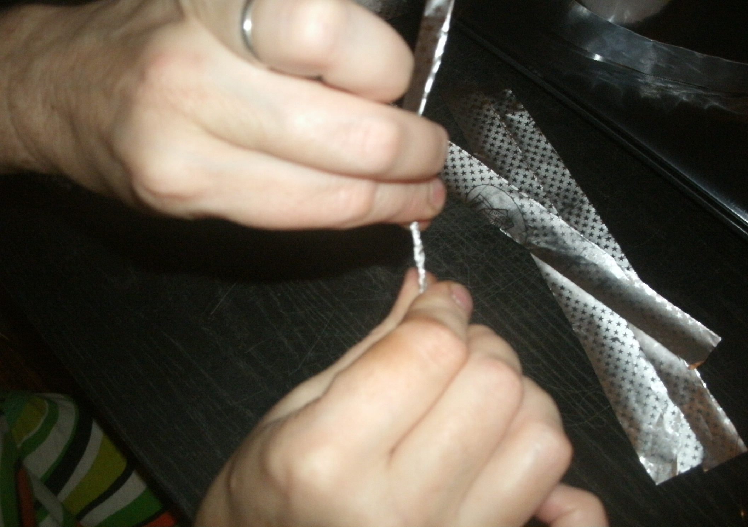

Slide 9
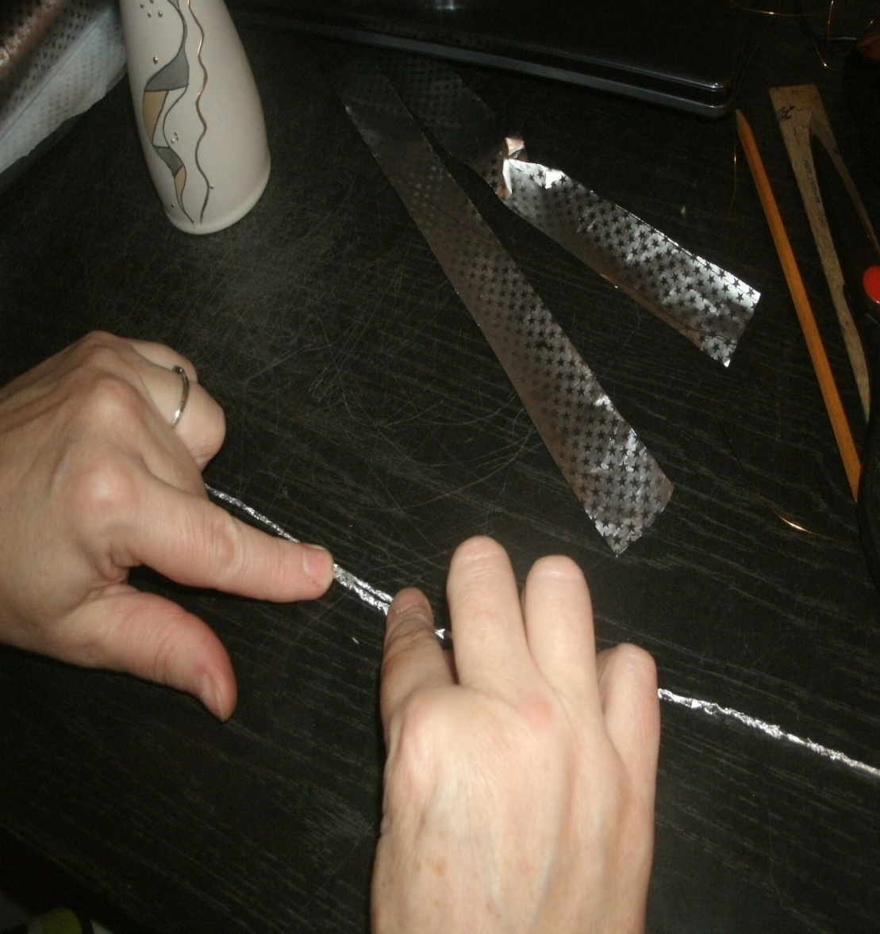
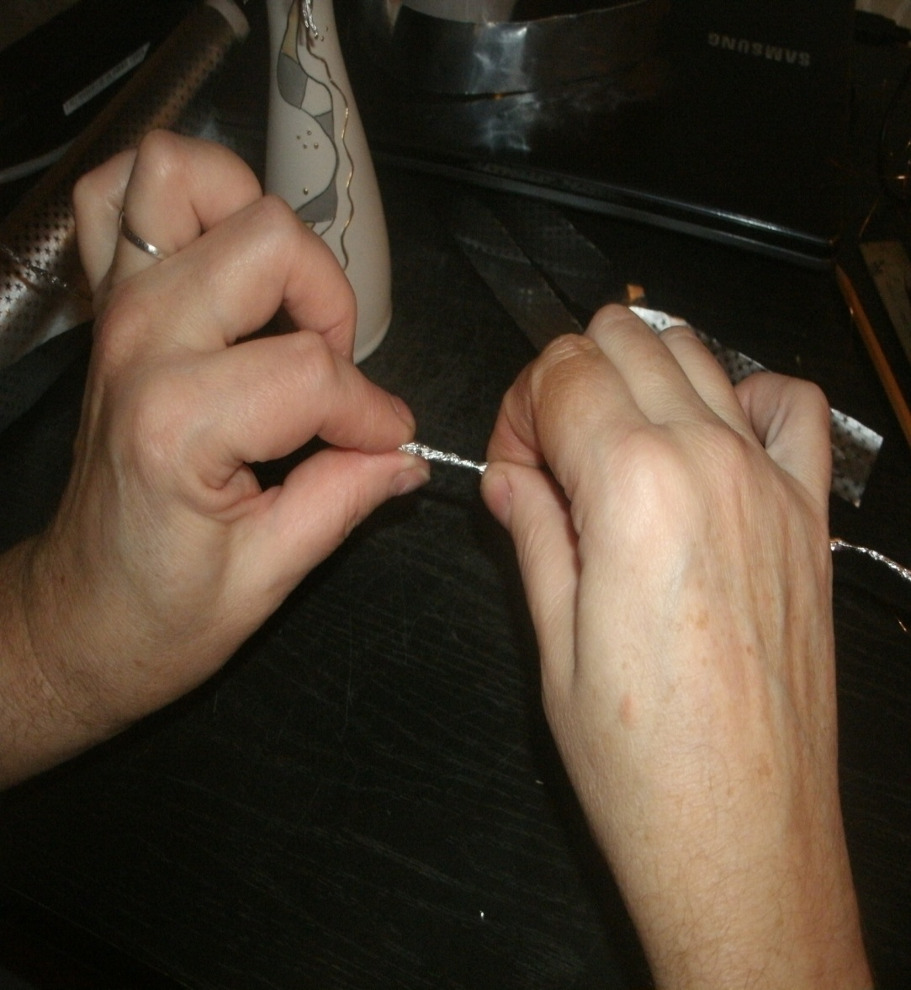
Наращивание длины или соединение разрывов

Slide 10
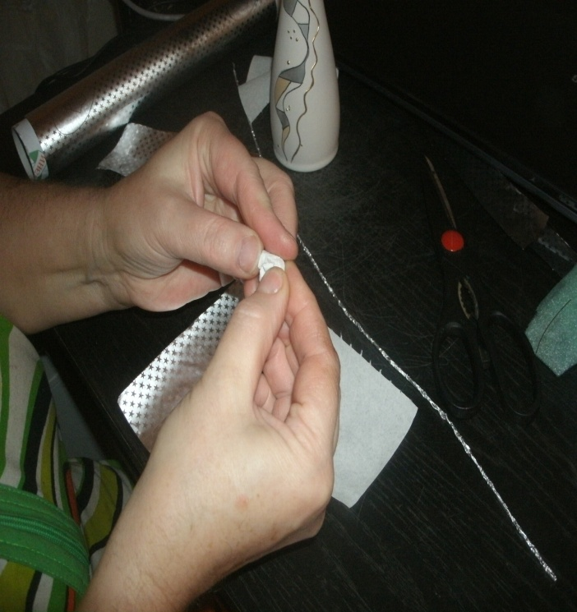
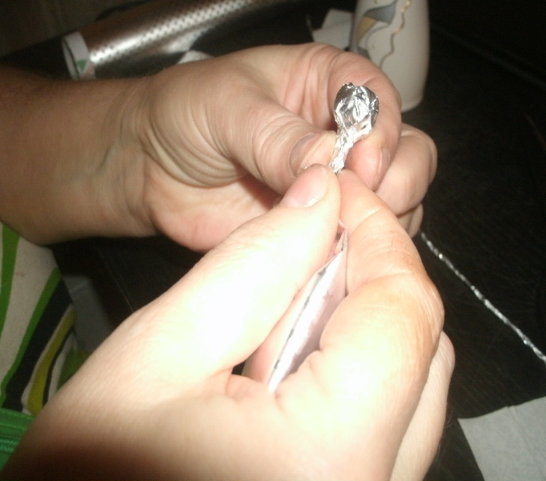
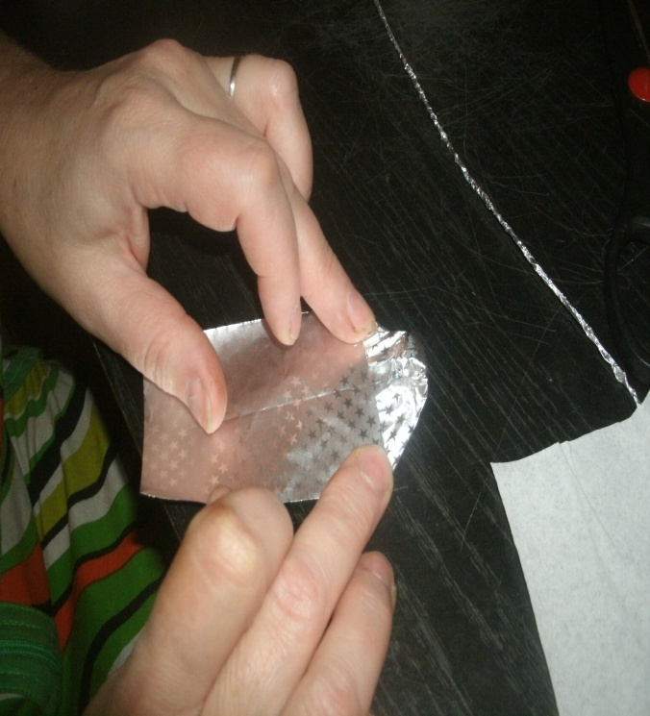
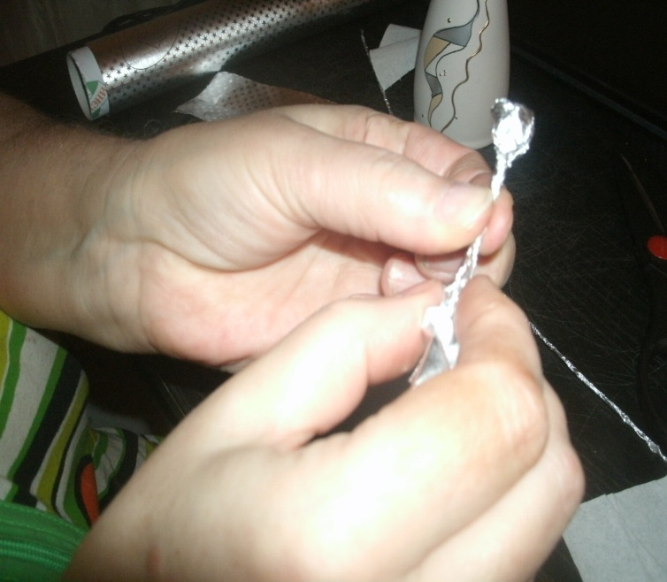
Выполнение ягод и тычинок

Slide 11
Внимание !
Так как фольга -хрупкий материал ,не перекручивайте сильно проволочки из фольги
Стебли веток и цветов делайте из фольги, ширина которой равна двум основам 4-6 см ,а длина зависит от выбранной модели

Slide 12
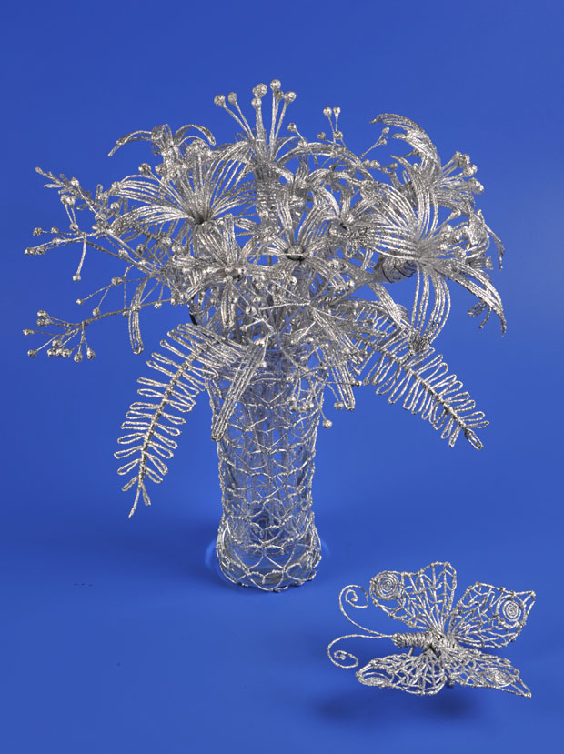
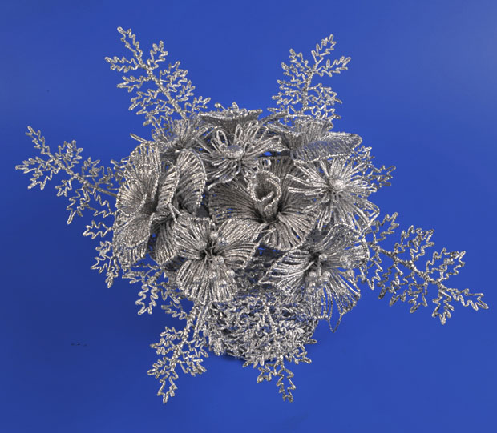
Что можно выполнить из фольги

Slide 13
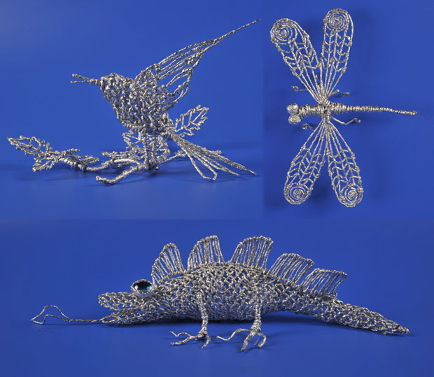

Slide 14
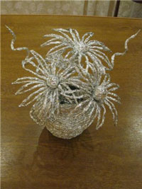

Slide 15
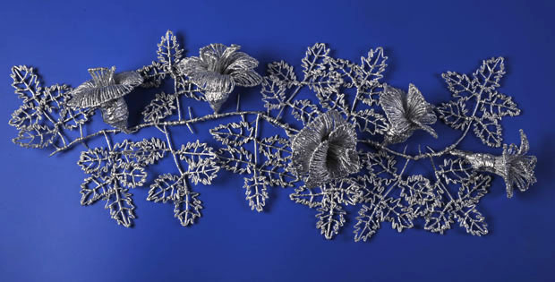

Slide 16
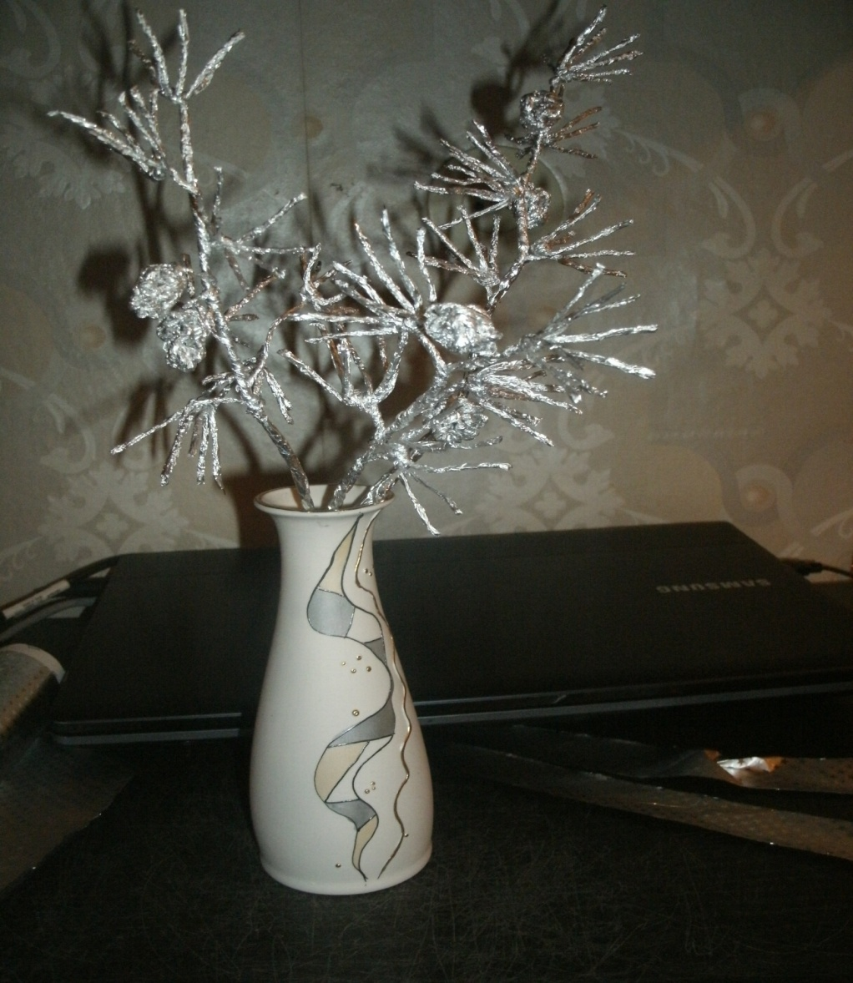
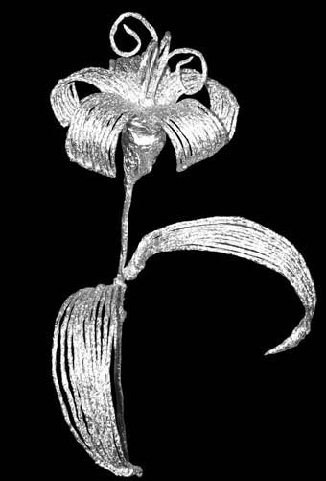
Декоративные украшения интерьера

Slide 17
Уважаемые коллеги !
Осваивайте технику плетения из фольги
Подружитесь с фантазией
и перед вами откроется
Сказочный
сверкающий
и удивительный мир
в декорировании вашего интерьера

Slide 18
Спасибо за внимание !

